Slide 1
महासागरीय धाराएं
समुद्र के पानी के सतत, निश्चित दिशा में बहने को महासागरीय धाराएं कहते हैं| ये धाराएं समुद्र में बहने वाली नदियों की तरह होती हैं|

Slide 2
महासागरीय धाराएं कई कारकों से प्रभावित होती हैं, जैसे हवा की गति, गुरुत्वाकर्षण बल, पानी का घनत्व आदि I
महासागरीय धाराएं दो तरह की होती हैं - गर्म और ठंडी I
गर्म महासागरीय धाराएं, कम अक्षांश वाले क्षेत्रों में उत्पन्न होती हैं I
महासागरीय धाराओं के कारण ही सागरों में ऑक्सीजन और प्लैंकटन का संतुलन बना रहता है I
कई जीवों के लिए ये धाराएं भोजन का आधार हैं I
प्राचीन काल में, जब जहाज़ पाल से चलते थे, तो धाराओं का नौसंचालन पर काफ़ी असर पड़ता था I

Slide 3









अटलांटिक महासागर की धाराएं
1. उत्तरी विषुवत रेखीय धारा
ईरमिंजर जल धारा
2. एंटीलिज जल धारा
लेब्रोडोर जल धारा
नार्वे जल धारा
3. फ़्लोरिडा जल धारा
4. गल्फस्ट्रिम जल धारा
उत्तरी अमेरिका
यूरोप
5. उत्तरी अटलांटिक धारा
उत्तरी अटलांटिक धारा
6. नार्वे जल धारा
ग्रैंड बैंक
7. ईरमिंजर जल धारा
गल्फस्ट्रिम जल धारा
सारगेसो
8. लेब्रोडोर जल धारा
एंटीलिज जल धारा
कनारी जल धारा
9. कनारी जल धारा
फ़्लोरिडा जल धारा
उत्तरी विषुवत रेखीय धारा
अफ्रीका
10. प्रति विषुवत रेखीय धारा
11. गिनी जल धारा
भूमध्य रेखा 0
दक्षिण अमेरिका
गिनी जल धारा
प्रति विषुवत रेखीय धारा
12. दक्षिणी विषुवत रेखीय धारा
बेगु जल धारा
दक्षिणी विषुवत रेखीय धारा
13. ब्राजील की धारा
ब्राजील की धारा
14. फ़ॉकलैंड जल धारा
15. दक्षिण अटलांटिक जल धारा
16. बेगु जल धारा
फ़ॉकलैंड जल धारा
दक्षिण अटलांटिक जल धारा

Slide 4

ईरमिंजर जल धारा
लेब्रोडोर जल धारा
नार्वे जल धारा
उत्तरी अमेरिका
यूरोप
उत्तरी अटलांटिक धारा
ग्रैंड बैंक
गल्फस्ट्रिम जल धारा
सारगेसो
एंटीलिज जल धारा
कनारी जल धारा
फ़्लोरिडा जल धारा
उत्तरी विषुवत रेखीय धारा
अफ्रीका
दक्षिण अमेरिका
गिनी जल धारा
प्रति विषुवत रेखीय धारा
बेगु जल धारा
ब्राजील की धारा
दक्षिणी विषुवत रेखीय धारा
फ़ॉकलैंड जल धारा
दक्षिण अटलांटिक जल धारा

Slide 5

प्रशांत महासागर की धाराएं
1. प्रति विषुवत रेखीय जल धारा
आयोशियो/क्यूराइल जल धारा
2.उत्तरी विषुवत रेखीय जल धारा
3. क्यूरोशियो धारा
अलास्का जल धारा
एशिया
सुसीम जल धारा
4. सुसीम जल धारा
उत्तरी अमेरिका
5. उत्तरी प्रशान्त महासागरीय धारा
उत्तरी प्रशान्त महासागरीय धारा
क्यूरोशियो धारा
केलिफ़ोर्निआ जल धारा
6. अलास्का जल धारा
उत्तरी विषुवत रेखीय जल धारा
7. आयोशियो/क्यूराइल जल धारा
8, केलिफ़ोर्निआ जल धारा
प्रति विषुवत रेखीय जल धारा
दक्षिण अमेरिका
9. दक्षिणी विषुवत रेखीय जल धारा
ऑस्ट्रेलिया
दक्षिणी विषुवत रेखीय जल धारा
पेरू / हम्बोल्ट
जल धारा
पूर्वी ऑस्ट्रेलिया जल धारा
10.पूर्वी ऑस्ट्रेलिया जल धारा
11. दक्षिणी प्रशान्त महासागरीय जल धारा
दक्षिणी प्रशान्त महासागरीय जल धारा
12. पेरू / हम्बोल्ट जल धारा

Slide 6
प्रशांत महासागर की धाराएं
आयोशियो/क्यूराइल जल धारा
सुसीम जल धारा
अलास्का जल धारा
एशिया
उत्तरी अमेरिका
उत्तरी प्रशान्त महासागरीय धारा
क्यूरोशियो धारा
केलिफ़ोर्निआ जल धारा
उत्तरी विषुवत रेखीय जल धारा
प्रति विषुवत रेखीय जल धारा
दक्षिण अमेरिका
ऑस्ट्रेलिया
दक्षिणी विषुवत रेखीय जल धारा
पेरू / हम्बोल्ट
जल धारा
पूर्वी ऑस्ट्रेलिया जल धारा
दक्षिणी प्रशान्त महासागरीय जल धारा

Slide 7
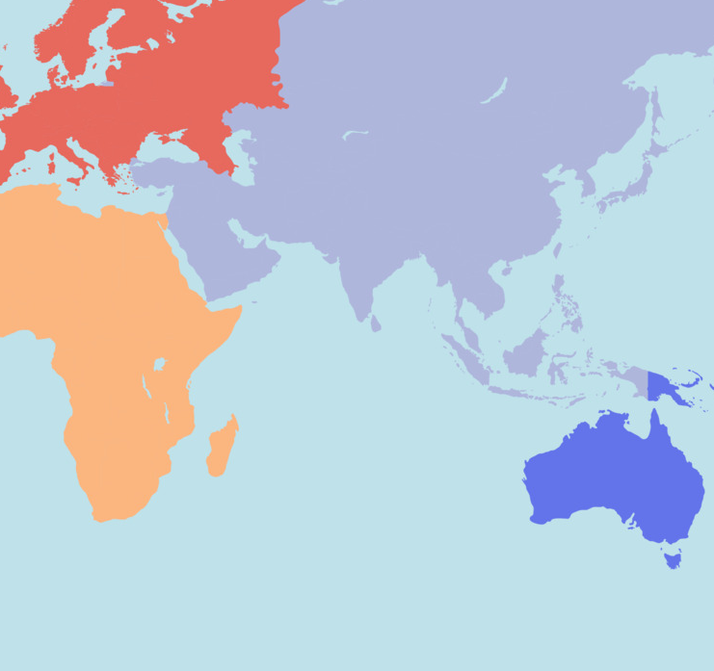
हिंद महासागरीय जल धाराएं
1. दक्षिण विषुवतीय धारा
2. मोजाम्बिक जल धारा
3. अगुलहास जल धारा
मोजाम्बिक जल धारा
दक्षिण विषुवतीय धारा
4. मेडागास्कर धारा
5. दक्षिणी हिंद महासागरीय जल धारा
पश्चिमी र्ऑस्ट्रेलिया जल धारा
अगुलहास जल धारा
मेडागास्कर धारा
6. पश्चिमी र्ऑस्ट्रेलिया जल धारा
दक्षिणी हिंद महासागरीय जल धारा

Slide 8
हिंद महासागरीय जल धाराएं
मोजाम्बिक जल धारा
दक्षिण विषुवतीय धारा
पश्चिमी र्ऑस्ट्रेलिया जल धारा
अगुलहास जल धारा
मेडागास्कर धारा
दक्षिणी हिंद महासागरीय जल धारा

